Slide 1
Le réseau de desserte du CNRE
Service Système Informatique et Maintenance
- 22 au 25 Août 2017 -
RAMAROSON Edmond
RANJALAHY Hary

Slide 2
INVENTAIRE INFORMATIQUE
Service Système Informatique et Maintenance
2 switch cisco
1 serveur
1 routeur
4 switch
12 PC et laptops (filaires)
Une quarantaine d’appareils portables (wifi)

Slide 3
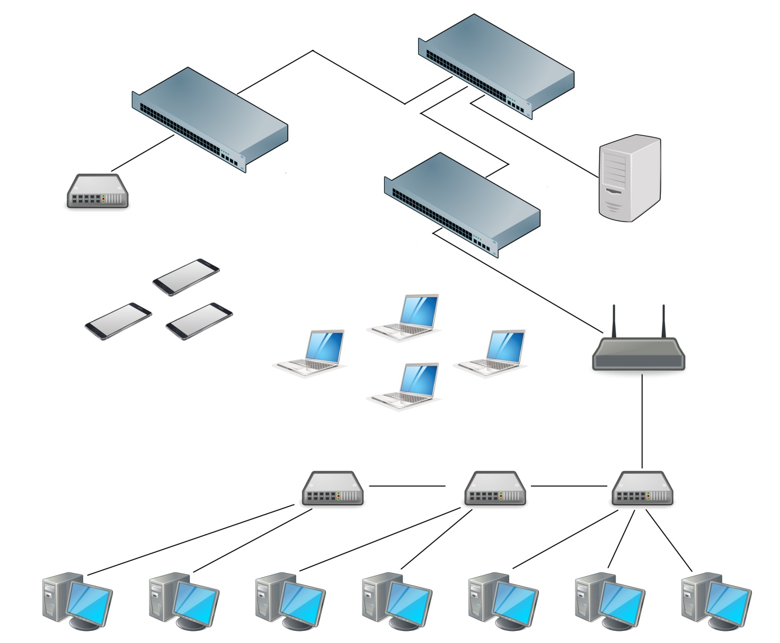
TOPOLOGIE DU RESEAU
Service Système Informatique et Maintenance
LME
iRenala
DHCP
192.168.3.1/24
Serveur PfSense
Bâtiment central
DHCP
192.168.1.1/24

Slide 4
UTILISATION DU RESEAU
Service Système Informatique et Maintenance
Stagiaires : 03
Chercheurs : 23
PAT : 13

Slide 5
MERCI DE VOTRE ATTENTION
Merci !!!

